Slide 1
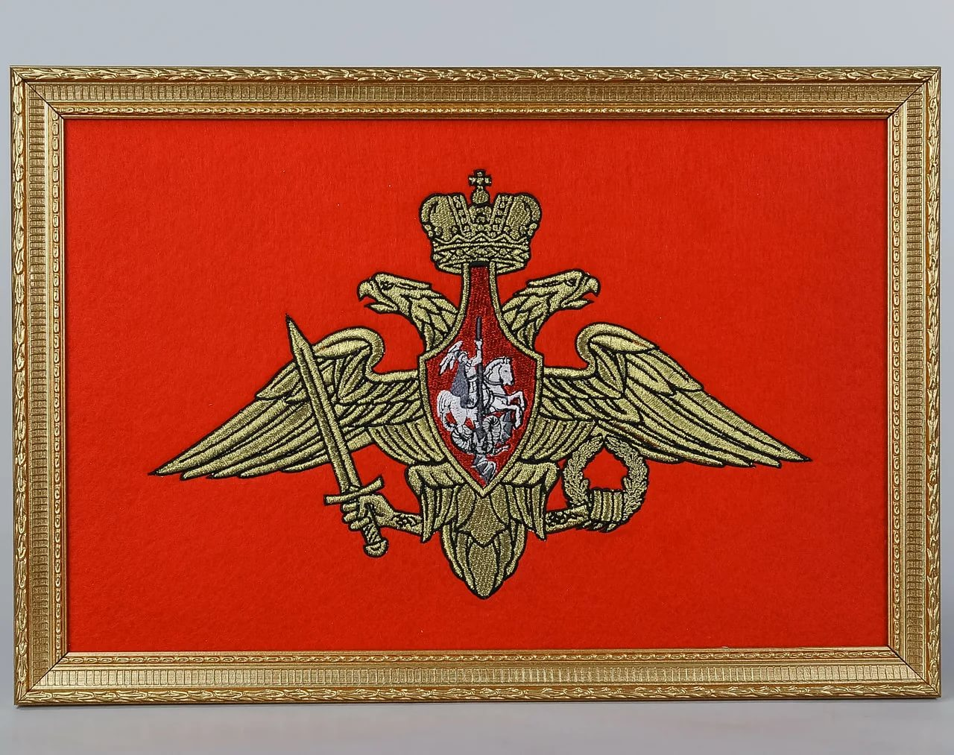
ВООРУЖЕННЫЕ СИЛЫ РОССИИ
ВОЕННАЯ ТЕХНИКА
Старший воспитатель Барзданис С.Н.

Slide 2
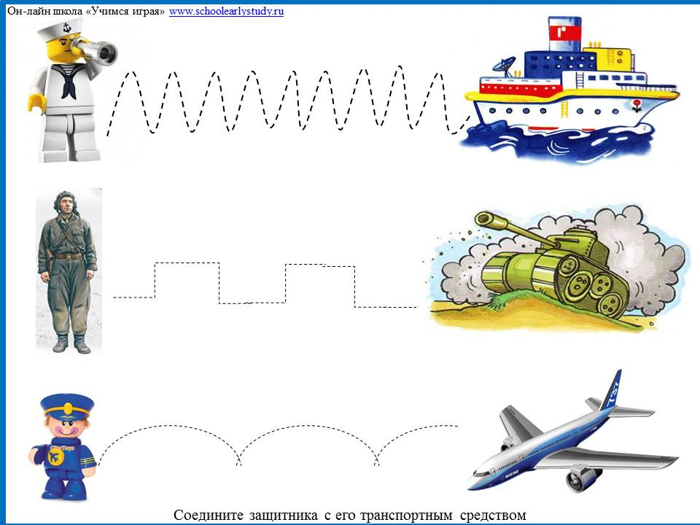

Slide 3
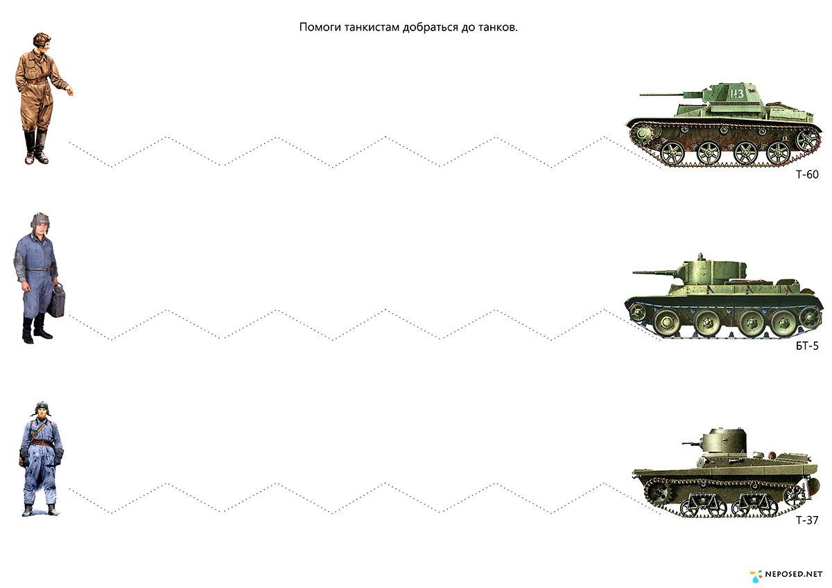

Slide 4
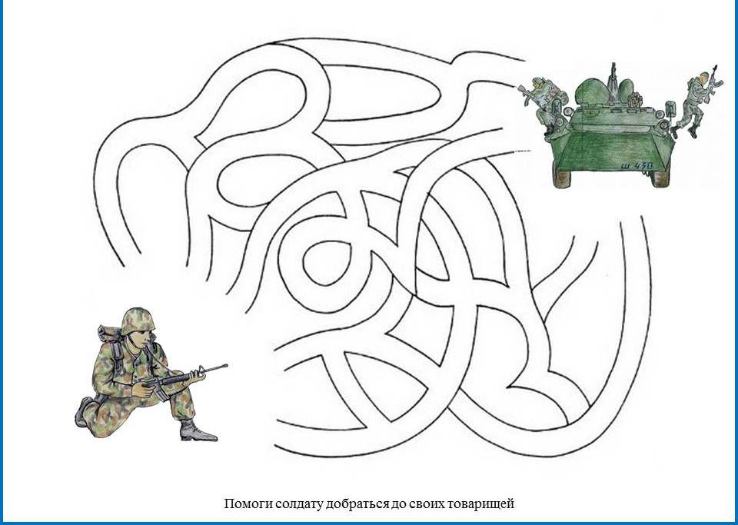

Slide 5
